Slide 1

Patrón Proxy
TM
Juliana Díaz Steven Puerto
© 2017 Universidad Sergio Arboleda.

Slide 2
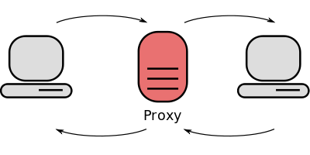

¿Qué es un Proxy?
Controla y Administra el Acceso

Slide 3
Conceptos
Proporciona un sustituto para un objeto con el fin de controlar el acceso hacia él.
Cuando se quiere encapsular un objeto real
Mejora aspectos de seguridad, simplicidad, acceso remoto y costo.
Permite adicionar funcionalidades al objeto encapsulado
El proxy es llamado para acceder al objeto real

Slide 4
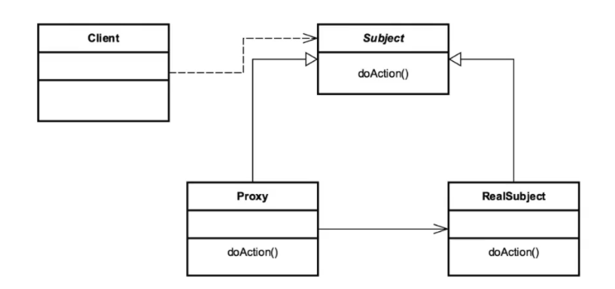
Diagrama de Clases
2
1
4
3

Slide 5
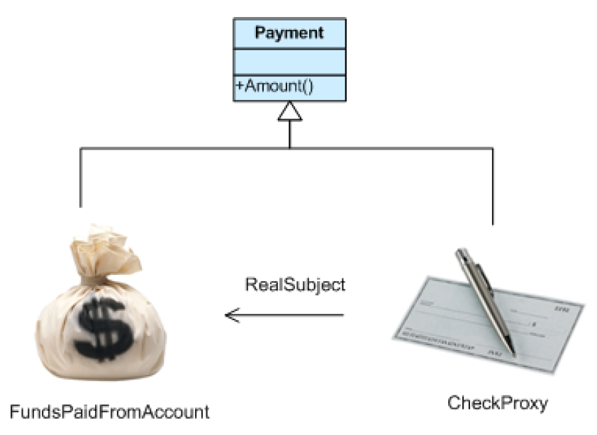
Ejemplo

Slide 6
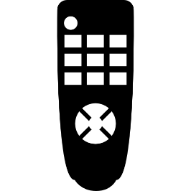


Variaciones
PROXY REMOTO
:L 99
HP:
270/270
PROXY VIRTUAL
:L 99
HP:
270/270
PROXY CONTROL PROTECIÓN
:L 99
HP:
270/270
Elige una Variación.

Slide 7
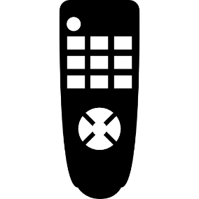
Proxy Remoto
PROXY REMOTO
:L 99
HP:
270/270
Nº 1
Controla el acceso a un objeto remoto
Es la representación local de un objeto remoto
java.rmi.*

Slide 8
Proxy Remoto
Pila Local
Pila Remota
Proxy
Objeto de Servicio
Objeto Cliente

Slide 9
Variaciones
PROXY REMOTO
:L 99
HP:
270/270
PROXY VIRTUAL
:L 99
HP:
270/270
PROXY CONTROL PROTECIÓN
:L 99
HP:
270/270
Elige una Variación.

Slide 10
Proxy Virtual
PROXY VIRTUAL
:L 99
HP:
270/270
Nº 2
Controla el acceso a un recurso que es costoso de crear
Trata de evitar la creación hasta que el objeto es necesitado.

Slide 11
Proxy Virtual
Llamar()
Cliente
Proxy
Objeto Real

Slide 12
Variaciones
PROXY REMOTO
:L 99
HP:
270/270
PROXY VIRTUAL
:L 99
HP:
270/270
PROXY CONTROL PROTECIÓN
:L 99
HP:
270/270
Elige una Variación.

Slide 13
Proxy Control Protección
PROXY CONTROL PROTECIÓN
:L 99
HP:
270/270
Nº 3
Controla el acceso de recursos dependiendo de sus permisos de acceso.

Slide 14
Problemas
Solo se puede usar un proxy.
Agrega otra capa de abstracción.
Similar a otros patrones.

Slide 15
Comparación con Otros Patrones
Decorador
Proxy
Agrega funcionalidad de manera dinámica.
Puede agregar funcionalidad, pero no es su propósito principal.
Va en cadena.
Siempre le apunta a algo de su mismo tipo.
Solo se puede tener uno.
Sucede en tiempo de ejecución
Sucede en tiempo de compilación.

Slide 16
Referencias
[1] Freeman, E. (2004, Octubre). Head First Design Patterns. Capitulo 13.
[2]Shvets, A. Design Patterns Explained Simply.
[3]Hansen, B. Proxy Pattern. Pluralsight. [En línea]. Disponible en: https://app.pluralsight.com/player?course=design-patterns-java-structural&author=bryan-hansen&name=design-patterns-java-structural-m8&clip=0&mode=live

